Slide 1

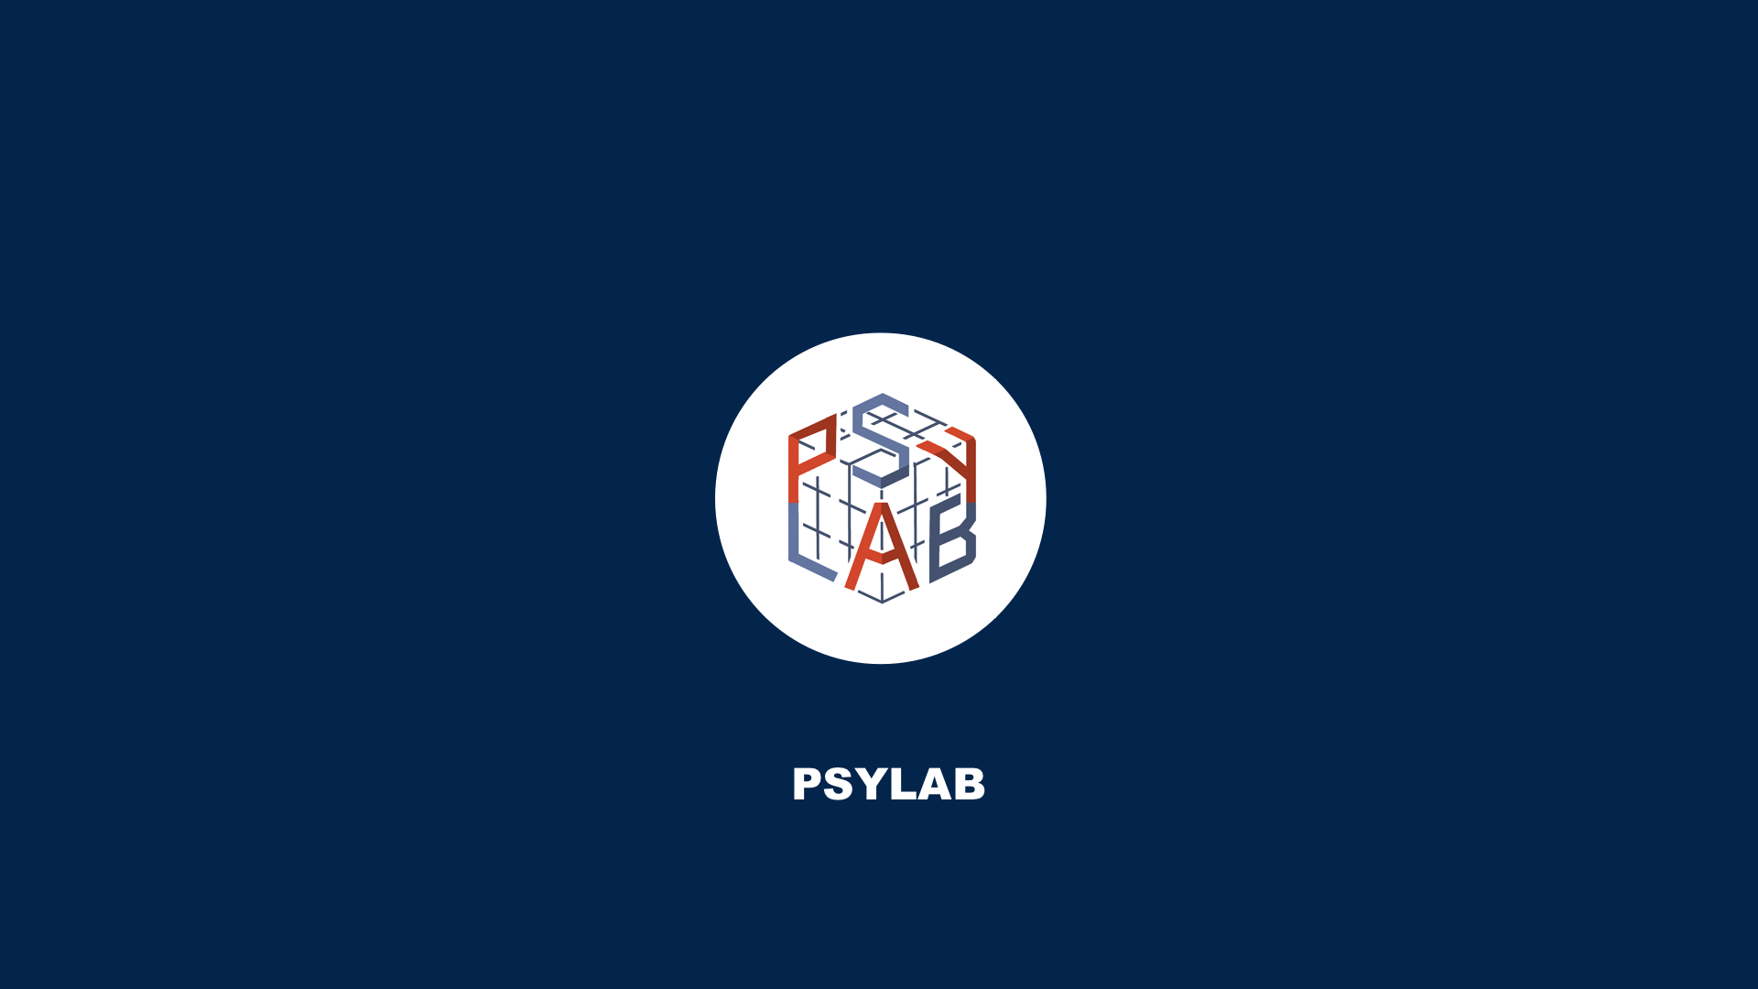
基于互联网技术的
心理学实验编程
Web-Based Psychological Experimental Programming

Slide 2
上节回顾：
Part1_网络基础：
终端 — 路由 — 服务器（硬件连接方式）
TCP/IP 协议（通信实现方案）
前端 / 后端 （浏览器 — 网页服务器）
HTML 超文本格式（浏览器能读懂的语言）
HTML + CSS/DIV + JAVASCRIPT (内容+样式+动作)
Notes:
回顾一下上节课的内容

Slide 3
上节回顾：
Part2_实用工具：
GitHub (代码版本控制与托管解决方案)
Atom (代码编辑器+提示与自动补全神器)
Chrome (代码查看工具）
答疑解惑部分：
1、联合使用GitHub & Atom，实现代码版本管理
2、基于GitHub实现小组协作
Notes:
回复上节课的内容
演示以下几个问题
1.GitHub 网站的注册
2. GitHub 网站新建、查找和复制项目
2.Github 客户端的使用方式
（1）克隆项目到本地
（2）Atom 进行内容修改
（3）提交修改说明（部分修改，全部修改）
（4）项目同步（pull & push）
（4）内容回滚
（5) 提交修改 & 整合修改内容

Slide 4
上节回顾：
Part2_实用工具：
(加一个流程图来解决步骤问题，)

Slide 5
上节回顾：
Part3_HTML代码上手：
HTML的基本结构
HTML 元素标签 + 属性赋值
HTML 定义样式的三种形式
素质拓展：
1、理解CSS/DIV结构，元素id/class的实用方法
2、联合实用Bootstrap前端框架，建设网站内容

Slide 6

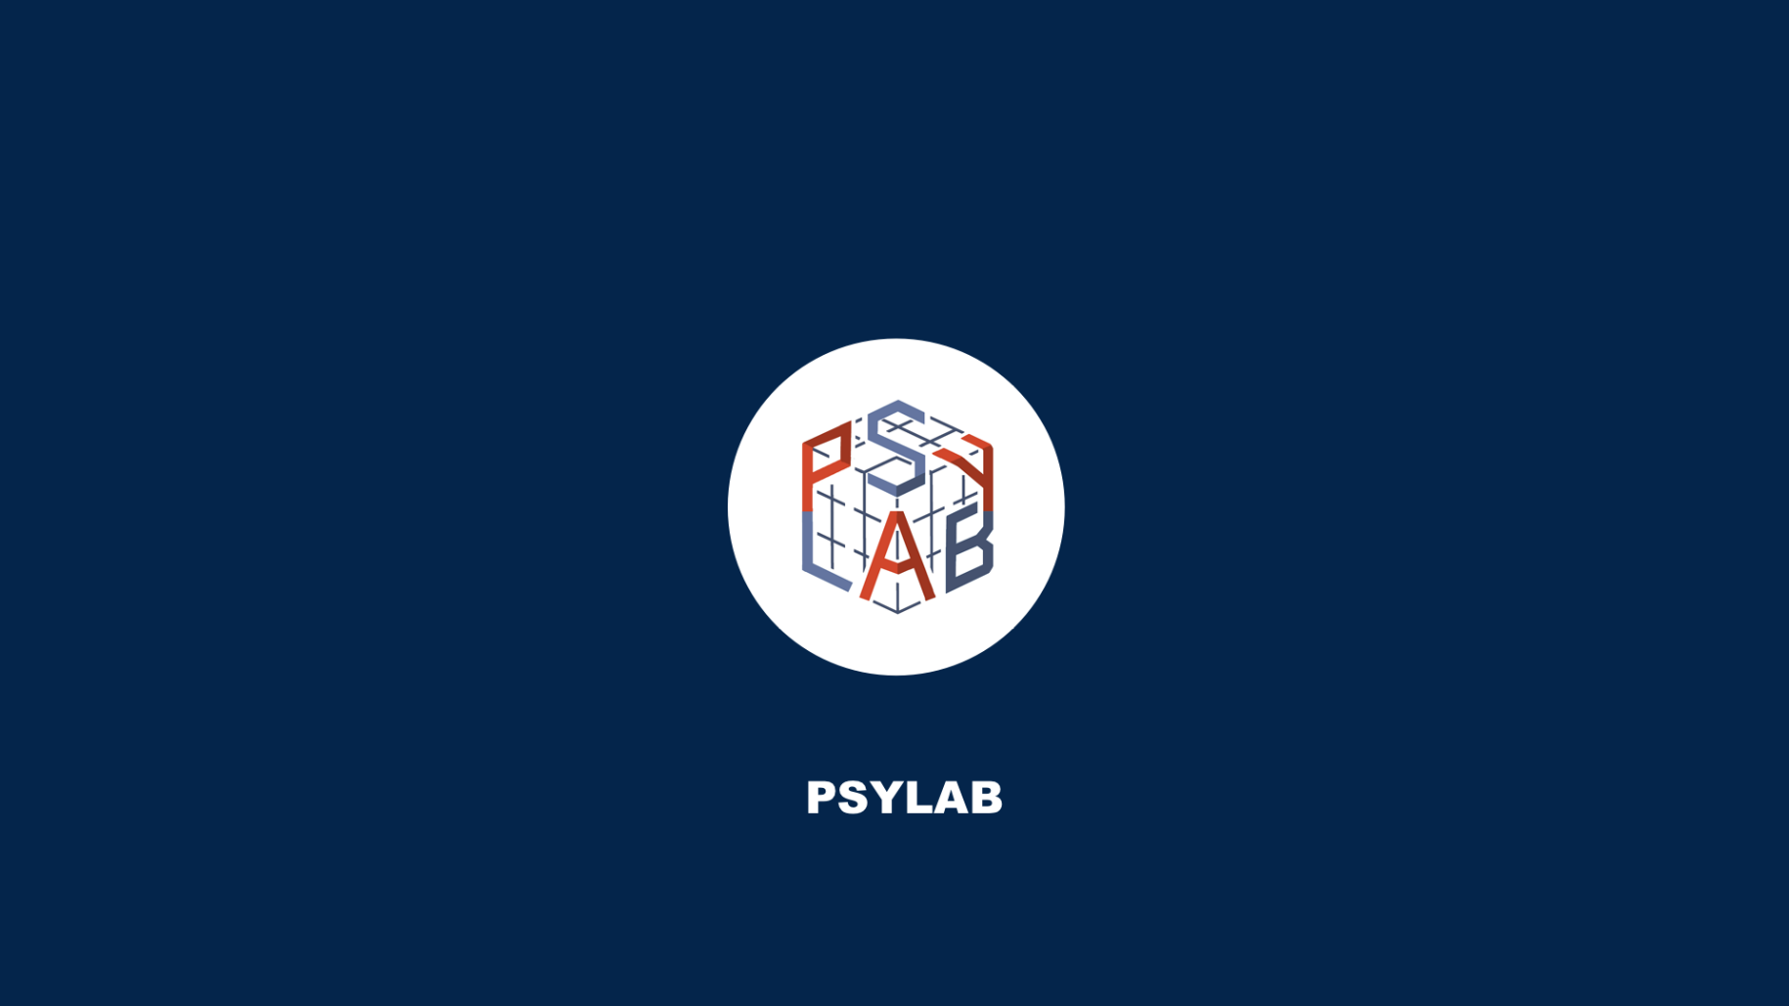
网络基础 & Qualtrics在线调查系统
1
Qualtrics在线调查系统进阶
2
Inquisit 初阶：软件逻辑与基本语法
3
Inquisit 进阶：编制完整的实验程序
4
Inquisit 高阶：随机化与网络施测
5
在线实验与在线调查系统架设实例
6

Slide 7

Qualtrics 在线调查系统

